Slide 1
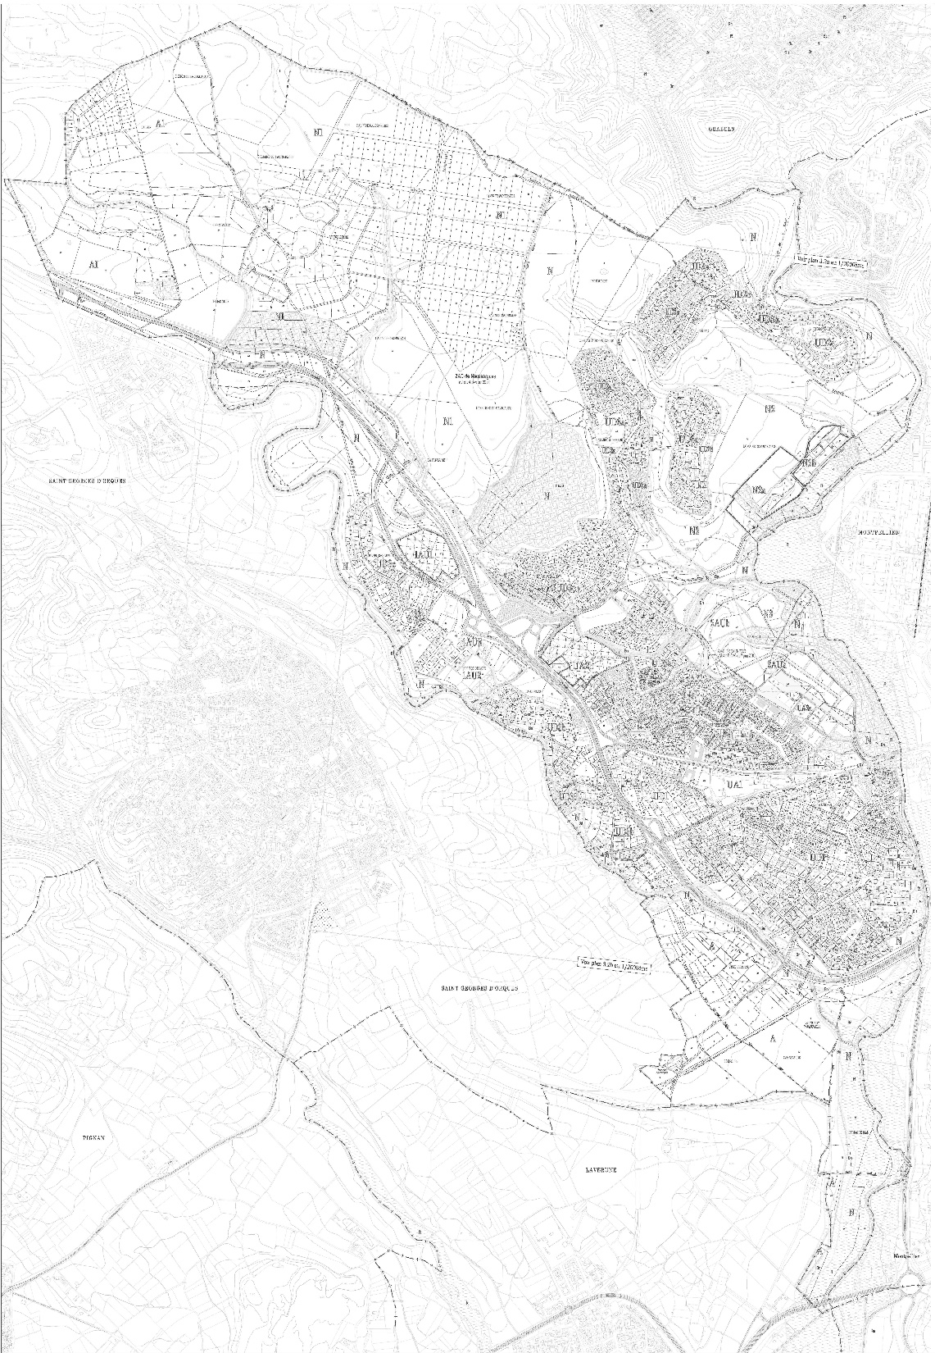


CONSTRUCTION ET CIRCULATION A JUVIGNAC, 2014-2018 , 2018- ···
30 Mars 2018
J.U.E
Intervenants :
André WAGNER, Président de JUE
Anne FIOROTTO, Vice-présidente de JUE
Michel MONCHENY, Secrétaire de JUE
Invités : - Jean-Luc SAVY, Maire de Juvignac
- Luc BRAEMER, Adjoint au Maire, délégué à l’urbanisme
PLH et PLUi

Slide 2
CONSTRUCTION ET CIRCULATION A JUVIGNAC
2014-2018 , 2018- ··
Déclaration liminaire
Les points de vue exprimés ci-après ne constituent en aucune façon un réquisitoire contre la municipalité de Juvignac et les personnes, Jean-Luc Savy en tête, qui font en sorte depuis 2014 de sortir la commune de la situation de catastrophe financière, à laquelle avait abouti la gestion déplorable de la municipalité précédente .
Certes certains projets immobiliers étaient lancés et ne pouvaient être stoppés, certes une troisième école devait être construite, certes le redressement des finances communales imposait des mesures d’économie et d’augmentation (temporaire ?) des taxes.
Tout cela a été fait. Et plus encore: des programmes immobiliers déjà en cours ont été renégociés avec aménageurs et promoteurs au bénéfice de la commune, ce que les prédécesseurs n’avaient pas su ou voulu faire.
Pour autant , les dirigeants actuels de la commune, par les décisions qu’ils prennent, influent de façon directe et le plus souvent irréversible sur les conditions de vie des habitants et ce sont de certaines de ces décisions que nous vous proposons de débattre ce soir.

Slide 3
CONSTRUCTION ET CIRCULATION A JUVIGNAC
2014-2018 , 2018- ···
Le PLU de mars 2010
2. Les réalisations: voirie, construction
3. L’avenir à court, moyen ou long terme
    PLH, SCoT, PLU i
    Les projets à l’étude: Naussargues, Courpouiran, Le Triangle d’or, les périmètres d’études

Slide 4
CONSTRUCTION ET CIRCULATION A JUVIGNAC
2014-2018 , 2018- ···
Le PLU de mars 2010
Les réalisations: voirie, construction
L’avenir à court, moyen ou long terme
    PLH, SCoT, PLU i
    Les projets à l’étude: Naussargues, Courpouiran, Le Triangle d’or, les périmètres d’études

Slide 5
CONSTRUCTION ET CIRCULATION A JUVIGNAC
2014-2018 , 2018- ···
Le PLU de 2010 (Extraits)
- un développement urbain équilibré et réparti sur des secteurs stratégiques du territoire communal (Caunelle, Fontcaude, Courpouiran),
- un phasage de l'urbanisation prenant en compte les équipements à réaliser (assainissement, voirie de desserte, etc)
- Le projet urbain de Caunelle représente environ 1 300 logements
- On observe des mouvements pendulaires particulièrement marqués sur les principales voies de la commune, liés aux flux domicile / travail :
- sur l'A750, entre 1 800 et 2 000 véh/h en direction de Montpellier à l'heure de pointe du matin (HPM),
- sur le contournement de Montpellier, près de 2 300 véh/h vers Montpellier à l'HPM.
- La route de Lodève supporte également un trafic important :
1 400 véh/h en direction de Montpellier au niveau du pont de la Mosson (HPM)
1 350 véh/h en direction de Juvignac au niveau du pont de la Mosson (HPS).

Slide 6
CONSTRUCTION ET CIRCULATION A JUVIGNAC
2014-2018 , 2018- ···
Le PLU de 2010 (Extraits)
- À l’horizon 2017/2018, le prolongement et raccordement de l’A750/RN109 sur l’A9 via le Contournement Ouest de Montpellier (COM) est prévu.
- La Liaison Intercommunale à l’Ouest de Montpellier permettra la desserte de plusieurs communes aujourd’hui reliées à Montpellier par des pénétrantes souvent saturées… La mise en service de la LICOM est prévue fin 2012.
- La prochaine arrivée du tramway sur la commune va permettre de répondre directement à … la diminution du trafic automobile!!!
Le projet de développement de la ville supposait une évolution radicale des voies de circulation, déjà largement saturées et insuffisantes, avec un trafic routier responsable de la très grande majorité des émissions de polluants.
Le schéma de développement de la ville supposait une évolution préalable ou concomitante des infrastructures de voirie et de transport en commun, aujourd’hui très loin d’être réalisée.

Slide 7
CONSTRUCTION ET CIRCULATION A JUVIGNAC
2014-2018 , 2018- ···
Le PLU de 2010 …n’a pas été respecté
Le développement n’a pas été équilibré:
Le nombre de logements a augmenté de façon spectaculaire et beaucoup trop importante
Le phasage n’a pas été respecté :
La voirie n’a pas évolué ou si peu…
Où en sont les chiffres relatifs à la circulation?
Des comptages avaient été annoncés en 2016.
Ont-ils été réalisés? Sous quelle forme? Quels résultats?
30/03/2018
Construction et circulation à Juvignac 2014-2018 ...

Slide 8
CONSTRUCTION ET CIRCULATION A JUVIGNAC
2014-2018 , 2018- ···
Le PLU de mars 2010
Les réalisations: voirie, construction
L’avenir à court, moyen ou long terme
    PLH, SCoT, PLU i
    Les projets à l’étude: Naussargues, Courpouiran, Le Triangle d’or, les périmètres d’étude

Slide 9
CONSTRUCTION ET CIRCULATION A JUVIGNAC
2014-2018 , 2018- ···
3. Les (principales) réalisations en matière de voirie
- Aménagements du carrefour de l’école de musique;
(oui mais le débit est limité par les deux voies du pont sur la Mosson)
- Ouverture de la rue des Sonneurs (effet interne);
- Travaux sur l’Avenue de Fontcaude, dont réseau d’eau, commencés le 02/10/2017 (Sans incidence sur entrées et sorties de la ville);
- réseau d’assainissement chemin du Labournas;
- Amélioration (légère) du stationnement au voisinage de la place du Soleil, parking salle Jean-Louis Hérault, quelques marquages au sol supplémentaires.
-
Les graves insuffisances relevées en 2010 subsistent donc et sont très sensiblement aggravées du fait de l’augmentation de la population et du nombre de véhicules qui en résulte.
30/03/2018
Construction et circulation à Juvignac 2014-2018 ...

Slide 10
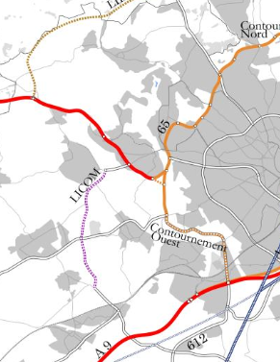
CONSTRUCTION ET CIRCULATION A JUVIGNAC
2014-2018 , 2018- ···
3. Les (principales) absences de réalisation en matière de voirie
LIEN
LIEN de Saint Gély à Bel-Air: compétence Conseil Départemental Hérault. En discussion depuis 1990. Arrêté d’utilité publique (DUP) signée le 9/03/15, annulé le 05/02/18 par la Cour d’appel de Marseille. Recours auprès du Conseil d’Etat…
- LICOM (Liaison Intercommunale à l’Ouest de Montpellier): Compétence Montpellier Méditerranée Métropole. En discussion depuis 2003. DUP signée en 2008 mais caduque depuis juillet 2017.
Grabels
A 750
Juvignac
St Georges d’Orques
Montpellier
COM
Pignan
Lavérune
LICOM
St Jean de Védas
Saussan
Fabrègues
A 9
30/03/2018
Construction et circulation à Juvignac 2014-2018 ...

Slide 11
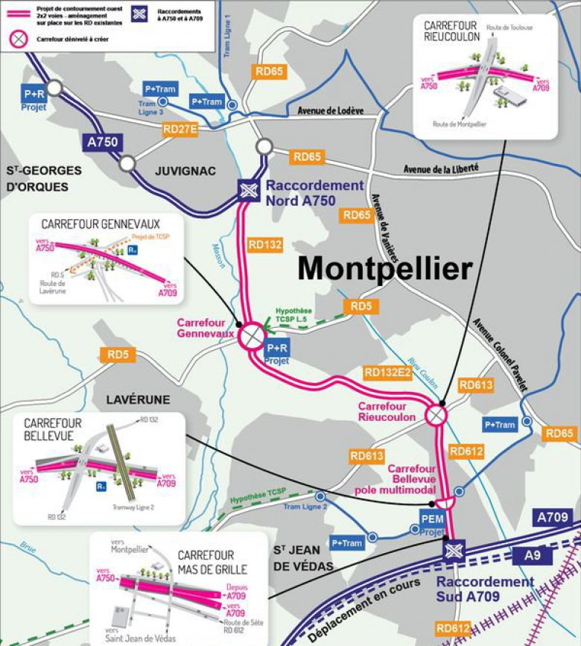
CONSTRUCTION ET CIRCULATION A JUVIGNAC
2014-2018 , 2018- ···
3. Les (principales) absences de réalisation en matière de voirie
COM (Contournement Ouest de Montpellier): compétence Etat (DREAL), inscrit au Contrat Plan Etat-Région 2015/2020 (CPER). En discussion depuis les années 90, puis abandonné et refaisant surface 20 ans plus tard.
Après les concertations à l’automne 2016, il était prévu :
  Poursuite des études en 2017
  Enquêtes publiques en 2018
  Démarrage des travaux en 2020
  Mise en service progressive à partir de 2025
  Ouverture du LIEN annoncé en 2022
  Ouverture du LICOM après 2025
Financement ?
Retardement administratif
Retard / classement AOC
30/03/2018
Construction et circulation à Juvignac 2014-2018 ...

Slide 12
CONSTRUCTION ET CIRCULATION A JUVIGNAC
2014-2018 , 2018- ···
3. Les (principales) réalisations en matière de construction
Annoncées dès le 14/12/2014 (conférence JUE) par Luc Braemer: opérations d’urbanisme 2014-2020:
Carrière de l’Ort
La Bergerie
Le centre ville
Le bas de la rue des Pattes
Fin de Courpouiran et Marco Polo
Fin des Constellations
Confirmées début 2016 (Journal municipal: Projet urbain 2016-2030: Juvignac à la conquête de l’ouest) …. En ajoutant le projet Frédéric Bazille
30/03/2018
Construction et circulation à Juvignac 2014-2018 ...

Slide 13
CONSTRUCTION ET CIRCULATION A JUVIGNAC
2014-2018 , 2018- ···
Rappel des "exigences" du PLH
- PLH 2007-2012: 2070 logements sur la commune
- Commencés sur la période: 1808 (document PLH) ou 1715 (www.statistiques.developpementdurable.gouv.fr)
- PLH 2013-2018: 1320 logements
- Commencés sur la période 2013-2017: 1451 (www.statistiques.developpementdurable.gouv.fr)
Soit en 11 ans un total de 3166 logements commencés (1715+1451), pour une exigence PLH de 3390 logements sur 12 ans.
30/03/2018
Construction et circulation à Juvignac 2014-2018 ...
Notes:
Il suffit d’en commencer 224 en 2018 pour atteindre les exigences du PLH

Slide 14
CONSTRUCTION ET CIRCULATION A JUVIGNAC
2014-2018 , 2018- ···
Statistiques des logements autorisés 2007-2017
2427 du 01/01/2007 au 31/03/2014 1536 du 01/04/2014 au 31/12/2017
Soit 28 par mois Soit 34 par mois
323
Source: www.statistiques.developpementdurable.gouv.fr
30/03/2018
Construction et circulation à Juvignac 2014-2018 ...
Notes:
193 PC délivrés sur les 3 premiers mois de 2014, 130 sur les 9 derniers.
2427 PC délivrés et 2051 logements commencés entre le 01/01/2007 et le 31/03/2014.
1115 01/04/2014 et le 31/12/2017.
Total 3166 logements commencés en 11 ans (PLH 3390) manquent 224.

Slide 15
CONSTRUCTION ET CIRCULATION A JUVIGNAC
2014-2018 , 2018- ···
Statistiques des logements commencés 2007-2017
2051 du 01/01/2007 au 31/03/2014 1115 du 01/04/2014 au 31/12/2017
Soit 23 ,5 par mois Soit 24,7 par mois
Source: www.statistiques.developpementdurable.gouv.fr
30/03/2018
Construction et circulation à Juvignac 2014-2018 ...
Notes:
193 PC délivrés sur les 3 premiers mois de 2014, 130 sur les 9 derniers.
2427 PC délivrés et 2051 logements commencés entre le 01/01/2007 et le 31/03/2014.
1115 01/04/2014 et le 31/12/2017.
Total 3166 logements commencés en 11 ans (PLH 3390) manquent 224.

Slide 16
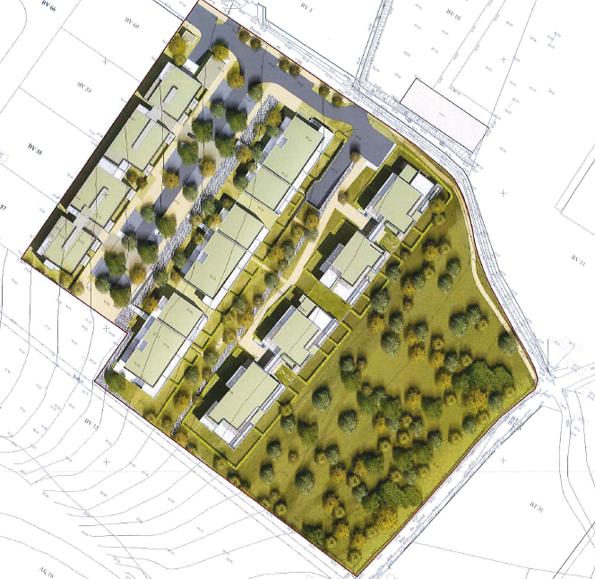
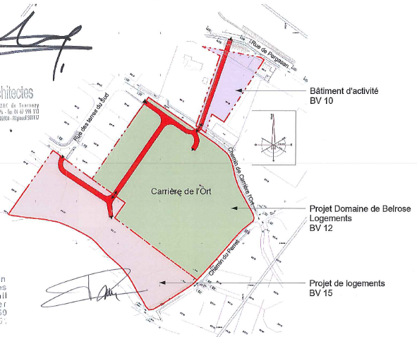
CONSTRUCTION ET CIRCULATION A JUVIGNAC
2014-2018 , 2018- ···
Carrière de l’Ort
Modification du PLU
sur 3,7 ha
- 246 logements sur deux programmes:
  Belrose : 140 logements
  Les Bains : 106 logements
1 salle municipale de 150 m²
Domaine de Belrose
Bouclage viaire du secteur Carrière de l’Ort
Les bains
30/03/2018
Construction et circulation à Juvignac 2014-2018 ...

Slide 17
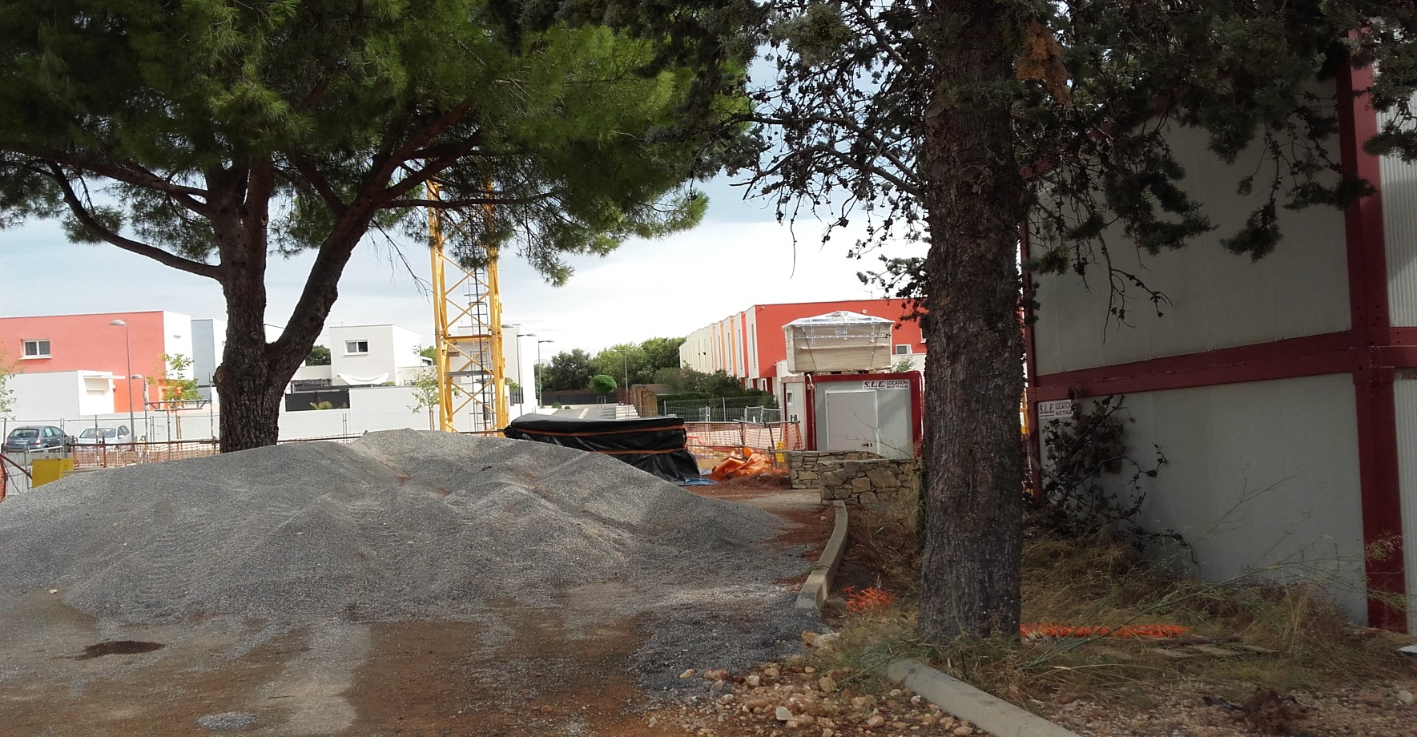
CONSTRUCTION ET CIRCULATION A JUVIGNAC
2014-2018 , 2018- ···
Frédéric Bazille
Modification du PLU
80 logements
1 Salle
municipale
de 180 m2
30/03/2018
Construction et circulation à Juvignac 2014-2018 ...

Slide 18
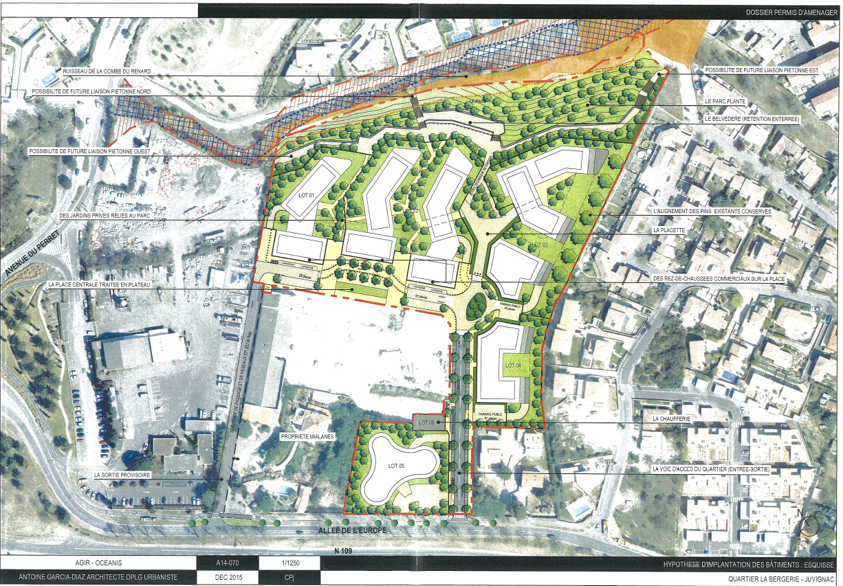
CONSTRUCTION ET CIRCULATION A JUVIGNAC
2014-2018 , 2018- ···
La Bergerie PA soumis « cas par cas » 350 logements.
Pas d’étude d’impact
Pas d’étude de trafic
Liaison piétonne Nord
Liaison piétonne Est
parc
4,12 ha
471 logements dont 121 logements sociaux
+2 290 m² commerces
+4 100 m² équipement public
+3 500 m² bureaux (lot5)
Belvédère
(rétention enterrée)
Liaison piétonne Ouest
Lot2
Lot1
placette
Connexion future avec l’avenue du Perret
Place centrale
Lot3
RDC commerciaux
Les équipements publics
Lot4
Sortie provisoire
Lot 5
Voie d’accès principale
30/03/2018
Construction et circulation à Juvignac 2014-2018 ...

Slide 19
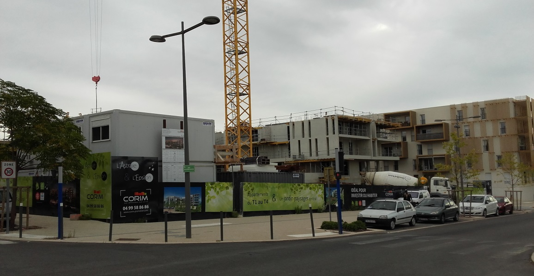
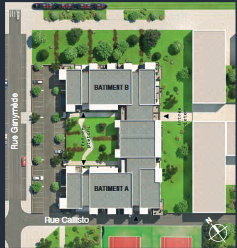
CONSTRUCTION ET CIRCULATION A JUVIGNAC
2014-2018 , 2018- ···
Les Constellations PLU 2010: 1300 logements → 1654
                - " Tennis couverts " 152 logements ↓
↑- D1: 73+38 = 111 logements
30/03/2018
Construction et circulation à Juvignac 2014-2018 ...

Slide 20
CONSTRUCTION ET CIRCULATION A JUVIGNAC
2014-2018 , 2018- ···
Le PLU de mars 2010
Les réalisations: voirie, construction
L’avenir à court, moyen ou long terme
    PLH,
    SCoT,
    Les projets à l’étude: Naussargues, Courpouiran, Le Triangle d’or, les périmètres d’études
    PLU i.

Slide 21
CONSTRUCTION ET CIRCULATION A JUVIGNAC
2014-2018 , 2018- ···
4. L’avenir à court, moyen ou long terme: Le PLH
Le PLH 2019-2024 est en cours de préparation avec comme calendrier:
  . Diagnostic fin 2017,
  . Orientations début 2018,
  . Plan d’Actions courant 2018,
  . Mise en application 2019.
Questions:
  . Quel est l’état d’avancement du dossier?
  . Quelle est la position de la municipalité dans la discussion sur le contenu de ce futur programme?
  On a déjà donné ou on continue sur notre lancée?
30/03/2018
Construction et circulation à Juvignac 2014-2018 ...

Slide 22
CONSTRUCTION ET CIRCULATION A JUVIGNAC
2014-2018 , 2018- ···
4. L’avenir à court, moyen ou long terme:
Extraits de la brochure MMM Montpellier Territoires
PHILIPPE SAUREL
Pour ce qui est des maires, l’ensemble du document s’est construit par des ateliers dans chacune des communes, dans chacun des pôles, qui ont permis à chaque maire de donner leur avis.
FRANÇOIS LECLERCQ
Nous avons travaillé avec les maires au travers d’ateliers à la fois d’information et de création. Nous avons passé du temps, armé de crayons, de calques et de plans pour expliquer, mais aussi, pour recueillir les souhaits.
A propos de l’interface avec les communes de la première couronne
PHILIPPE SAUREL
Il y a un exemple précis qui touche à l’industrie. Le triangle Naussargues-Bel Air, délimité par les communes Saint Georges d’Orques, Montarnaud et Saint-Paul-et-Valmalle, (ces deux dernières étant hors métropole) est susceptible de recevoir des industries propres.
30/03/2018
Construction et circulation à Juvignac 2014-2018 ...

Slide 23
CONSTRUCTION ET CIRCULATION A JUVIGNAC
2014-2018 , 2018- ···
4. L’avenir à court, moyen ou long terme: le SCoT
Prescriptions:(Tome 3 DOO)
Préserver et valoriser les trames végétales et agricoles;
Développer le capital boisé des villes et villages;
Etudier la végétalisation horizontale et verticale des surfaces minéralisées;
Promouvoir les dispositifs de protection (pergolas par exemple);
Mettre en place des espaces végétalisés propices au rafraichissement urbain.
30/03/2018
Construction et circulation à Juvignac 2014-2018 ...
Notes:
SCoT: 1261 pages + 150 MMM M Territoires

Slide 24
CONSTRUCTION ET CIRCULATION A JUVIGNAC
2014-2018 , 2018- ···
4. L’avenir à court, moyen ou long terme: le SCoT
Localiser les bonnes activités aux bons endroits (PADD p.97, 99)
Le site de Bel-air proche de la A750 + à moyen terme LIEN et COM = "localisation privilégiée de développement économique"
pour "rapprocher des offres d’emplois de cette partie du territoire qui en est dépourvue"…
Mais…"ultérieurement à la révision du SCoT, dans la mesure de ses capacités d’urbanisation. »
- Le réseau de villes du Cœur de la Métropole "se caractérise par un réseau de transports dense et efficace, actuel et en projet".
- On observe une congestion automobile grandissante [sur la A750 et dans la commune de Juvignac] (SCoT Tome 3 DOO p.96)
30/03/2018
Construction et circulation à Juvignac 2014-2018 ...

Slide 25
CONSTRUCTION ET CIRCULATION A JUVIGNAC
2014-2018 , 2018- ···
Le PLU de mars 2010
Les réalisations: voirie, construction
L’avenir à court, moyen ou long terme
    PLH,
    SCoT,
    Les projets à l’étude: Naussargues, Courpouiran, Le Triangle d’or, les périmètres d’études
    PLU i.

Slide 26


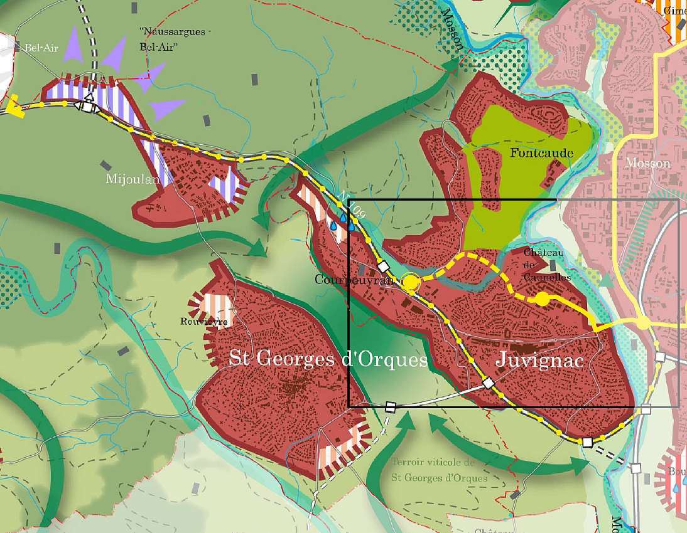






CONSTRUCTION ET CIRCULATION A JUVIGNAC
2014-2018 , 2018- ···
Le SCoT et Juvignac: Naussargues- Bel Air
20 logt/ha
Une zone mixte, activités et logements est prévue proche du Mijoulan, mais entièrement sur ST G et en face d’une zone agricole de J
Quid ZAD commune Saint-Georges/Juvignac?
30/03/2018
Construction et circulation à Juvignac 2014-2018 ...

Slide 27
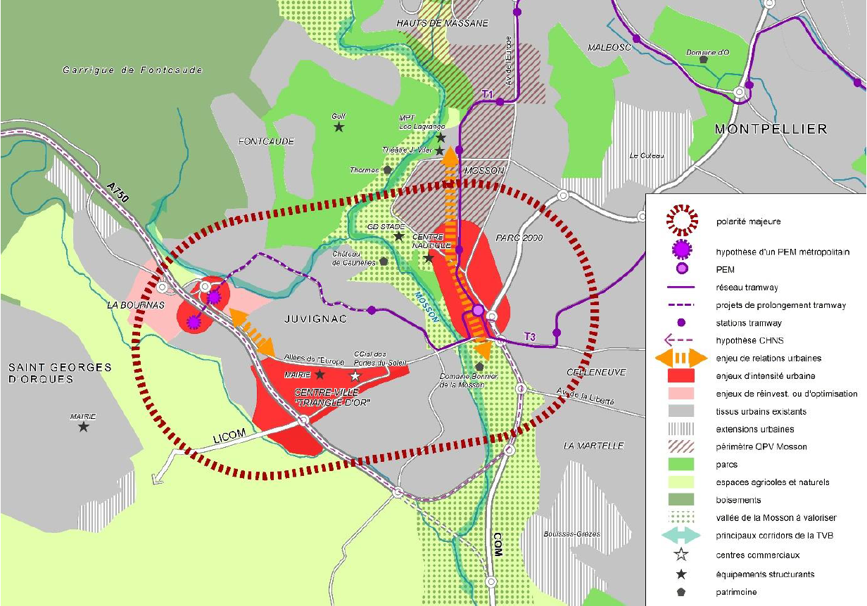
CONSTRUCTION ET CIRCULATION A JUVIGNAC
2014-2018 , 2018- ···
Le SCoT et Juvignac: Courpouiran (DOO p105)
Le PEM de la Porte
« Vallée de l’Hérault » :
Double porte (Mosson)
Intensification urbanisation autour des PEM;
définir une armature d’espaces publics, connexion des deux polarités et armature paysagère.
Schéma illustratif des orientations relatives à la porte Vallée de l’Hérault (source DOO SCOT 3M)
30/03/2018
Construction et circulation à Juvignac 2014-2018 ...

Slide 28
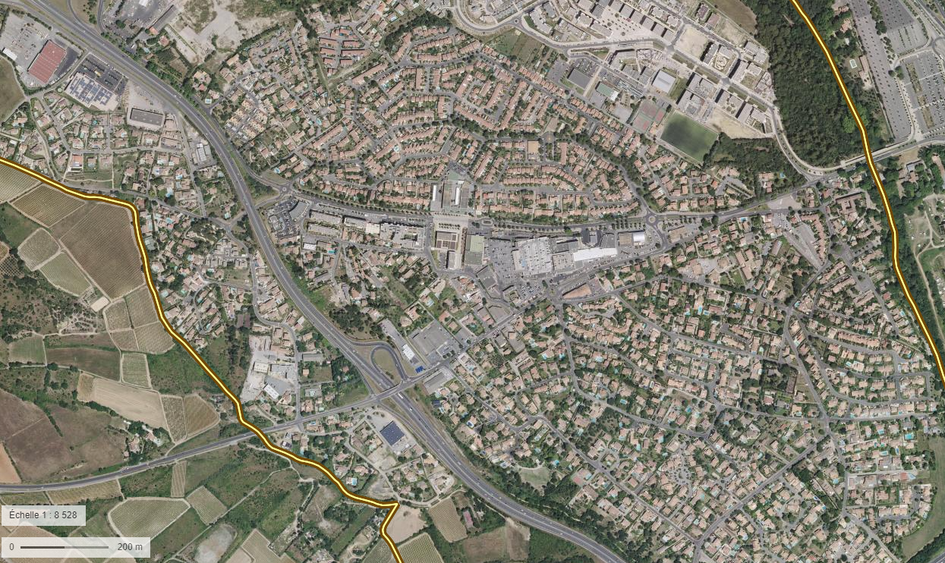
CONSTRUCTION ET CIRCULATION A JUVIGNAC
2014-2018 , 2018- ···
Le SCoT et Juvignac: Le Triangle d’or
triangle formé par l’allée de l’Europe réaménagée, la route de Saint-Georges (et au-delà les quartiers des Pattes et du Valat de la Fosse) et l’autoroute A750.
structurer le centre-ville de Juvignac par des opérations de renouvellement urbain et de requalification d’espaces publics.
Objectif : optimiser le foncier disponible et diversifier les formes urbaines, l’offre immobilière, notamment résidentielle.
Source : délibération 2017.04.10 : Nouveau périmètre d’étude « Triangle d’Or »
30/03/2018
Construction et circulation à Juvignac 2014-2018 ...

Slide 29
CONSTRUCTION ET CIRCULATION A JUVIGNAC
2014-2018 , 2018- ···
Le SCoT et Juvignac: Les périmètres d’études
Carrière de l’Ort, Bergerie: déjà « étudiés », constructions en cours
Centre-ville: ?
La Plaine: ?
Rue des Pattes: intégré au centre-ville
Les études techniques et urbaines prévues dans le code de l’urbanisme ont-elles été engagées?
Et les habitants consultés?

Slide 30
CONSTRUCTION ET CIRCULATION A JUVIGNAC
2014-2018 , 2018- ···
4. L’avenir à court, moyen ou long terme: Le PLU i
- Le PLUi également est en cours d’élaboration
. Services de la Métropole,
. Prestataires extérieurs,
.Les 31 communes de MMM.
- Questions:
  . Quel est l’état d’avancement du dossier?
  . Quelle est la position de la municipalité dans la discussion sur le contenu de ce futur programme?
  . Avec quels objectifs?
  . Les communes sont-elles consultées?
30/03/2018
Construction et circulation à Juvignac 2014-2018 ...

Slide 31
CONSTRUCTION ET CIRCULATION A JUVIGNAC
2014-2018 , 2018- ···
« Une concertation sera organisée pour associer, pendant toute la durée de l’élaboration du projet d’élaboration du PLUi, les habitants, les associations locales et les autres personnes concernées. » (Site de MMM à propos du PLU i)
Concertation imposée par le Code de l’Environnement :
  Réforme des procédures de participation du public par l’ordonnance du 3/08/2016 dite « sur la démocratisation du dialogue environnemental »;
  Décret n° 2017-626 du 25 avril 2017 relatif aux procédures destinées à assurer l'information et la participation du public à l'élaboration de certaines décisions susceptibles d'avoir une incidence sur l'environnement et modifiant diverses dispositions relatives à l'évaluation environnementale de certains projets, plans et programmes, tels que les SCOT et PLUi.
30/03/2018
Construction et circulation à Juvignac 2014-2018 ...

Slide 32
CONSTRUCTION ET CIRCULATION A JUVIGNAC
2014-2018 , 2018- ···
  CONCLUSION
  Deux reproches:
  1. Participer à l’aggravation de " L’enfer de l’ouest ", en ne remettant pas en cause les PLH 2007-2012 et 2013-2018 et en poursuivant la politique immobilière de la précédente municipalité, alors que les réseaux viaire et de transport en commun n’évoluent pas.
  Ne pas avoir tenu les engagements pris en matière d’information et de concertation, sur ce sujet important que constitue l’urbanisme.
  Trois espoirs:
  Que le PLH, en cours de préparation, soit négocié au plus juste.
  Que dans le cadre du PLU i ou par toute autre voie, des secteurs d’activité soient implantés sur le territoire de la commune.
  Que soit effectivement mis en application l’engagement initial de concertation avec les habitants.
30/03/2018
Construction et circulation à Juvignac 2014-2018 ...

Slide 33
Merci de votre attention
Place aux échanges

